Slide 1
Line Bot 開發測試
Nodejs & Ngrok
Author:Jason

Slide 2
Item
本次實作有以下階段：
申請 Line Bot 帳號
ngrok 讓 localhost 也可以使用 HTTPS
使用 Nodejs 在本地端部署 webhook service

Slide 3
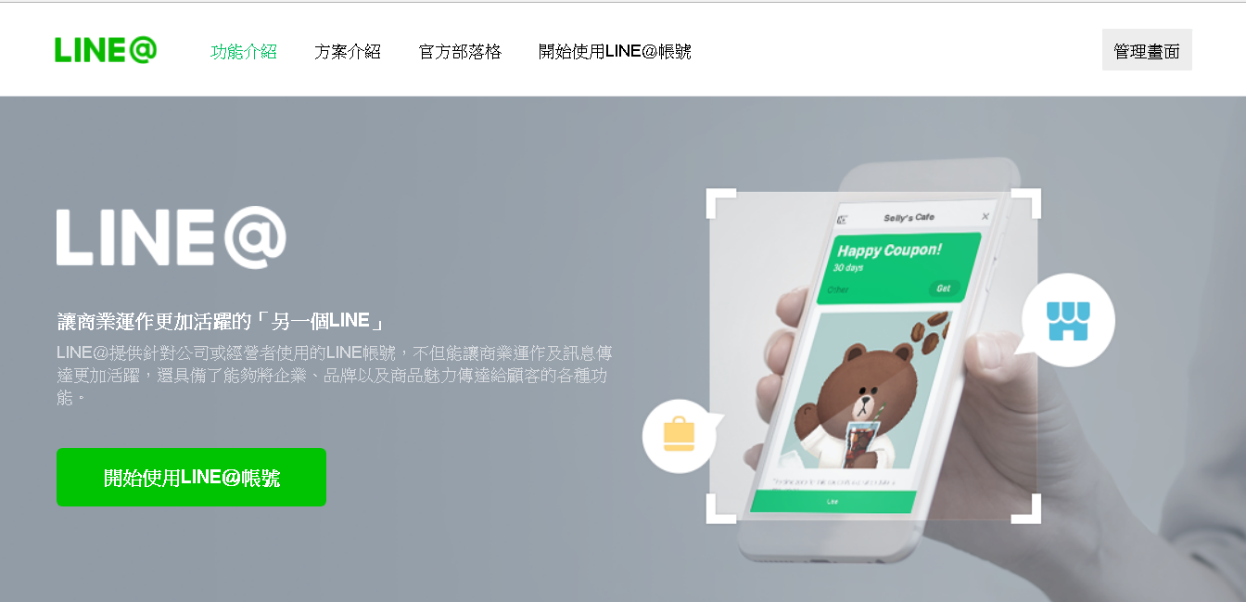
申請 Line Bot 帳號
要使用 LINE 的機器人，一定要先到 「LINE Business Center」 建立 「BOT 帳號」(請點選這裡)。

Slide 4
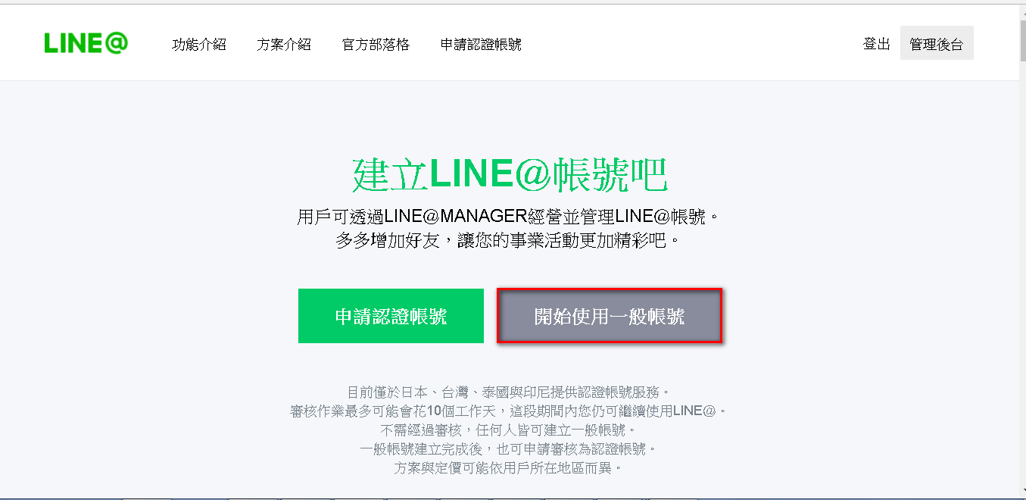
申請 Line Bot 帳號

Slide 5
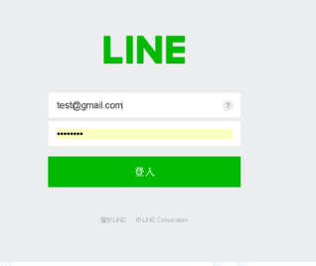
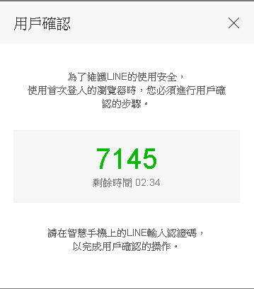
申請 Line Bot 帳號
登入當然就是用自己的 LINE 帳號登入，登入會要求要手機輸入驗證碼，反正帳號是自己的應該都可以順利登入

Slide 6
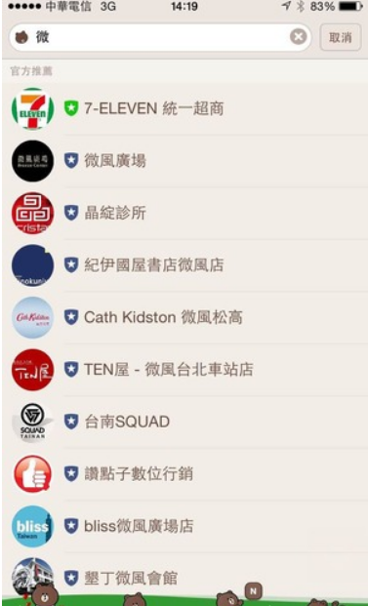
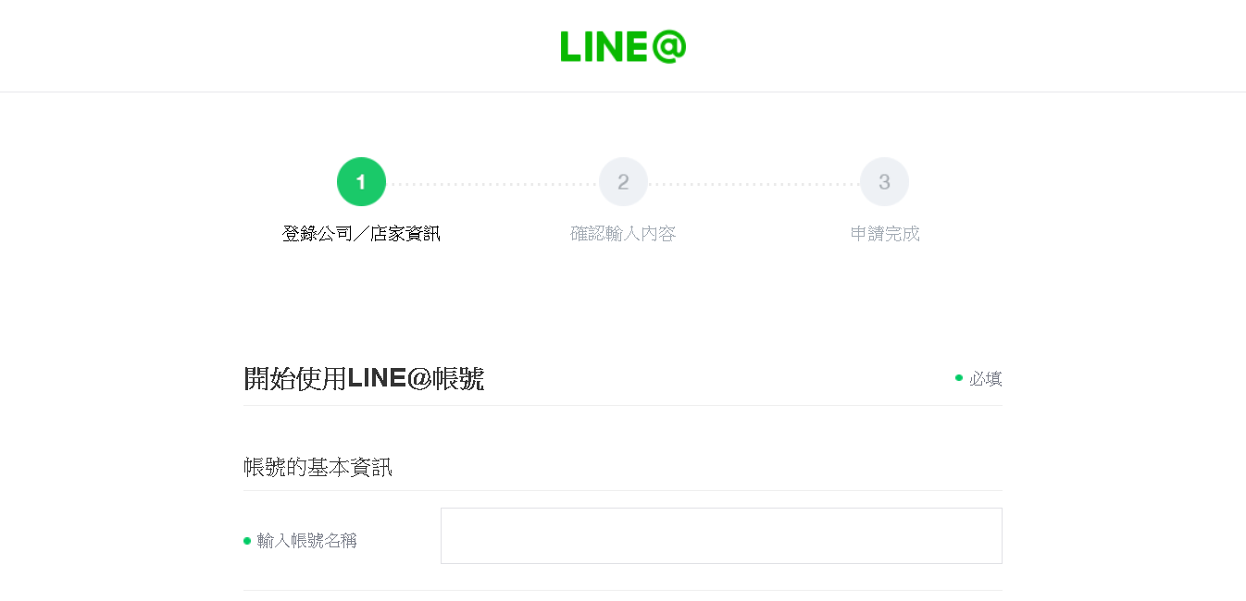
申請 Line Bot 帳號
創建帳號

Slide 7
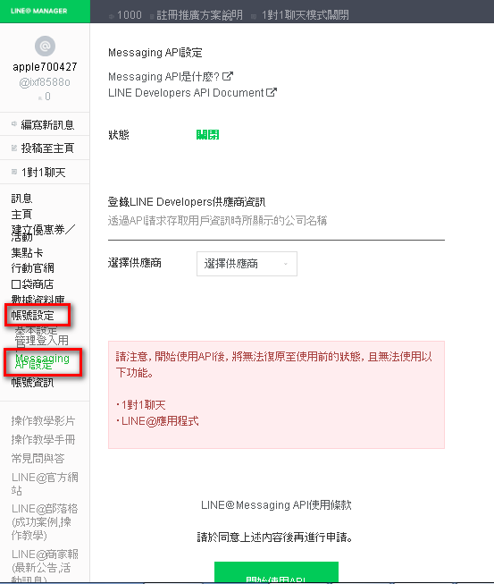
申請 Line Bot 帳號
完成後就可以開始使用服務，這邊我使用的是「Messaging API」
進入「LINE Manager」，選擇「Bot 設定」，點選「開始使用 API」

Slide 8
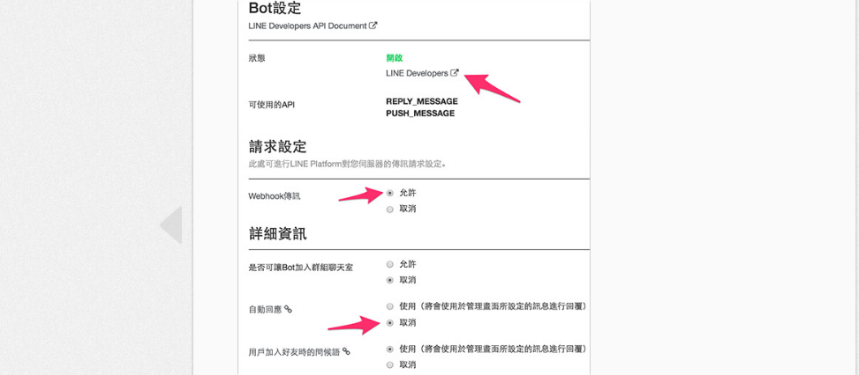
申請 Line Bot 帳號
設定的部分，記得勾選「允許 Webhook 傳訊」，然後「取消」自動回應，接著就可以點選「LINE Developers」進入開發者頁面。

Slide 9
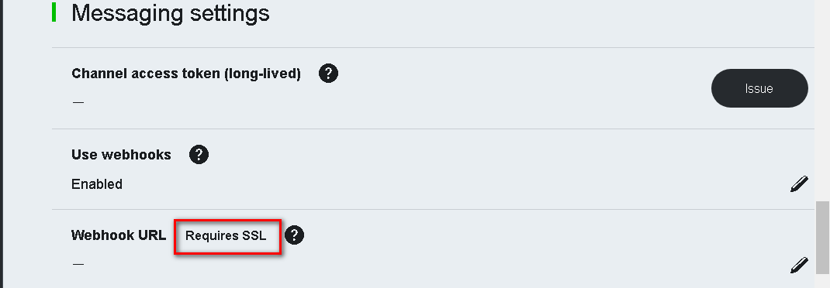
申請 Line Bot 帳號
開發者頁面第一個選項「Basic information」是最重要的，在這邊我們要記住「Channel ID」、「Channel Secret」( 點選 SHOW 會出現 ) 和「Channel Access Token」( 點選 ISSUE 會產生 )，而「Webhook URL」則是一個要放在「https」的網址，用作和 LINE BOT 溝通使用，到這邊基本上我們已經完成了 LINE BOT 的設定，接著就來看看 Webhook URL 要怎麼做

Slide 10
Webhook URL
Node.js 來建構我的 Webhook 頁面，首先我們要使用 「linebot」這個 Node.js 模組 ( 參考 https://www.npmjs.com/package/linebot )，然後伺服器端使用「express」這個模組。 npm install linebot –save
因為 LINE BOT 要求要「https」，所以我選擇了「ngrok 」來做網址轉址動作

Slide 11
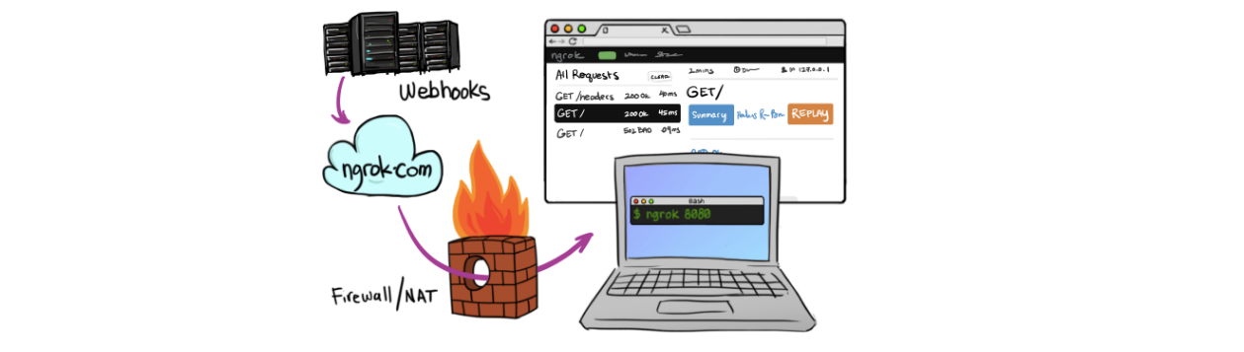
ngrok是什麼？
ngrok是一個很有趣的應用，簡單的說，它就是一個幫你把別人的瀏覽請求轉到個人電腦中的通道服務。假設你使用的是家中的電腦，對外並沒有一個公開固定可以被連結的IP或網址，如果想要把你放在電腦中的服務（也許是你剛開發好的網站或網路應用）暫時提供給其他人（同事、同學、朋友、老板）瀏覽，在以往大部份都是要把網站部署先到網路主機上，透過ngrok，你就可以直接分享在你電腦中的內容即可。
方法很簡單，只要前往ngrok網站，在網站的首頁就有說明其工作的原理

Slide 12
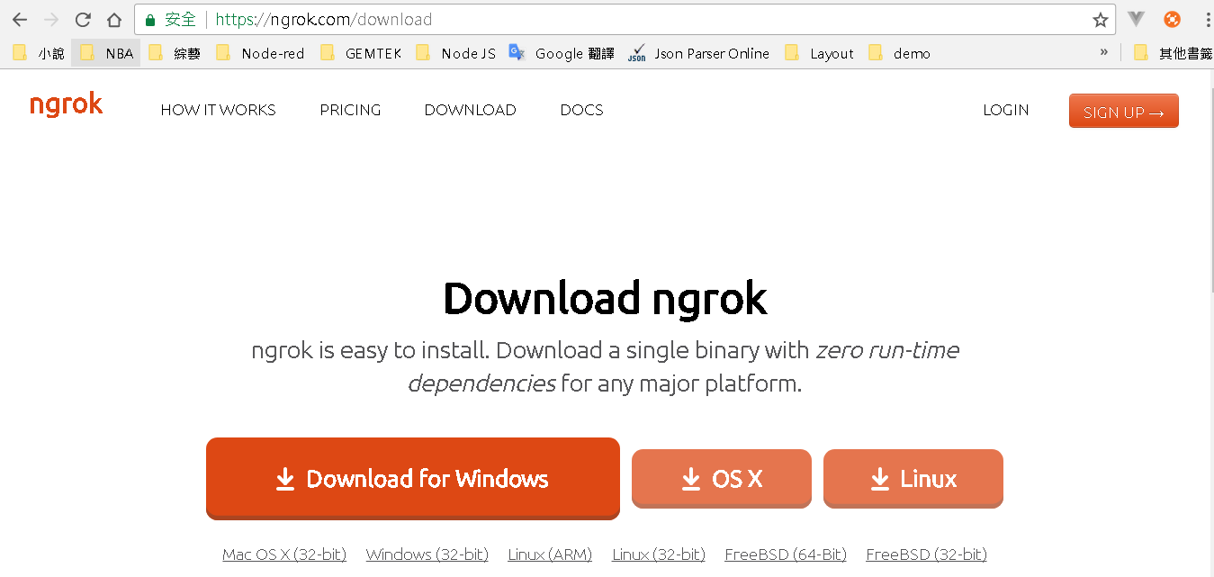
安裝ngrok
You can download ngrok here. Follow the instructions to make sure it's installed correctly..

Slide 13
安裝ngrok及執行
解壓縮檔案 ngrok-stable-windows-amd64.zip
切到解壓縮目錄下
申請ngrok帳戶,取得帳號token
ngrok authtoken 你的帳號token 會在你的帳戶下建立ngrok.yml檔案
運行本地服務器後，您可以打開一個運行應用程序的端口 ngrok http 3000

Slide 14
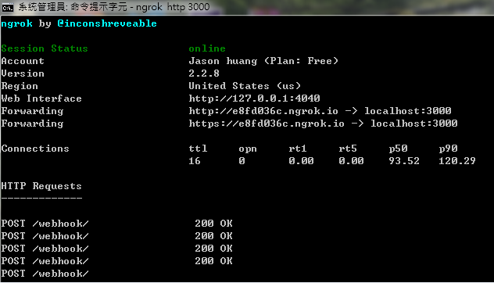
安裝ngrok及執行
然後你就可以在命令提示字元視窗中看到如下所示的畫面：

Slide 15
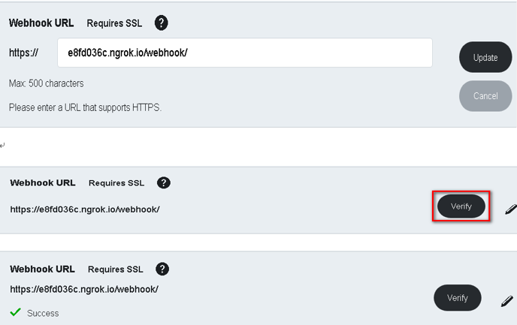
Webhook line bot設定

Slide 16
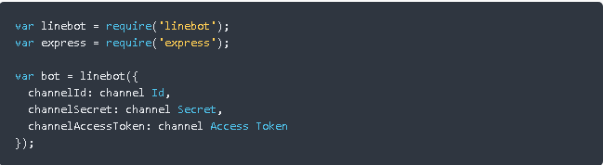
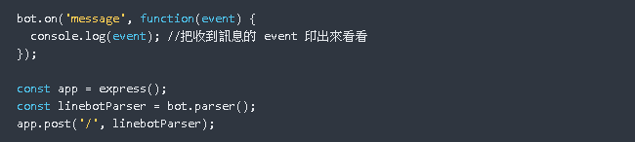
Webhook line bot設定
npm install linebot --save
在 app.js輸入下列指令，並填入自己 LINE BOT 的 channel Id、channel Secret 和 channel Access Token。

Slide 17
Webhook line bot設定
npm install linebot --save
在 app.js輸入下列指令，並填入自己 LINE BOT 的 channel Id、channel Secret 和 channel Access Token。

Slide 18
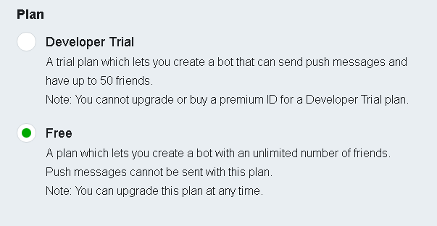
Webhook line bot設定
Message API 可以抓到 Bot 好友的列表嗎?
NO, 你無法知道用戶的好友，bot自己的好友則可在用 戶Follow的時候，自行記錄起來。
Line push message出現錯誤訊息 因為API預設只有: REPLAY_MESSAGE(回復訊息)

